Slide 1
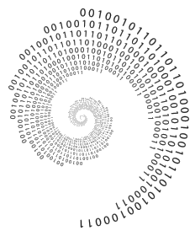
Bilgisayar Programlama 2
Arş. Gör. Damla MENGÜŞ

Slide 2
Soru 1:
Kullanıcı ekranından isim-soyisim ve doğum tarihi bilgisi alınarak “x isim y soyisimli kişi z yaşındadır” mesajını ekrana çıkartacak python kodunu yazınız.

Slide 3
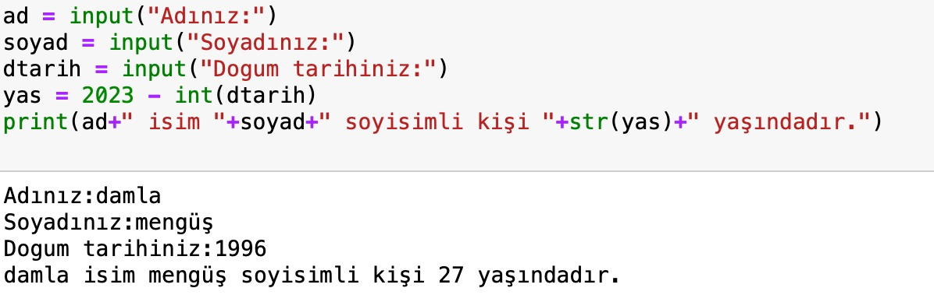
Cevap 1:

Slide 4
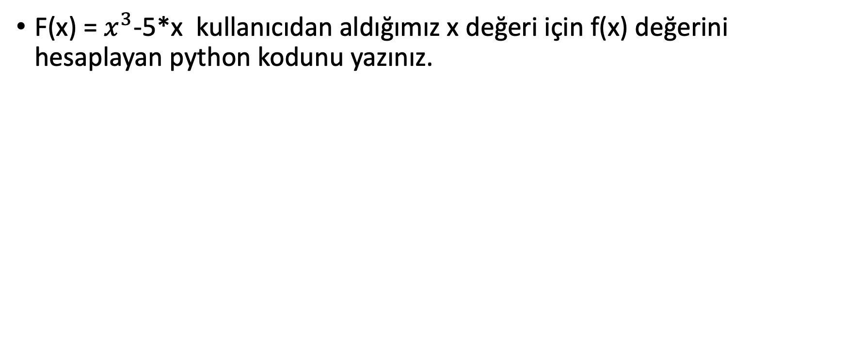
Soru 2:

Slide 5
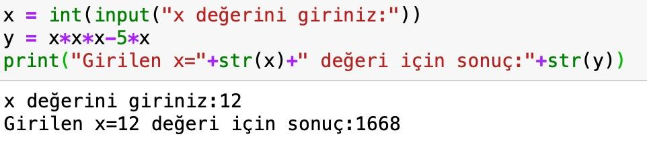
Cevap 2:

Slide 6
Soru 3:
İkinci dereceden bir denklemin, kullanıcıdan alınacak değerlerde kullanılarak, köklerini bulacak python kodunu yazınız.

Slide 7
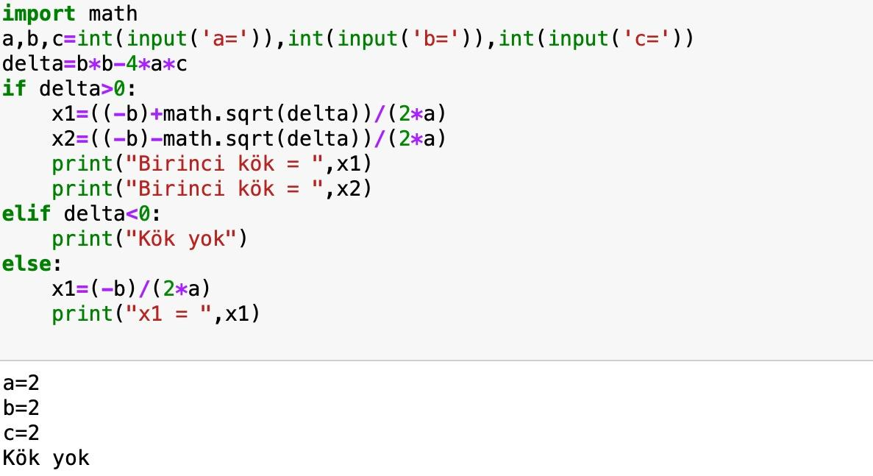
Cevap 3:

Slide 8
Soru 4:
Sayıyı tersten yazdıran program kodunu yazınız.

Slide 9
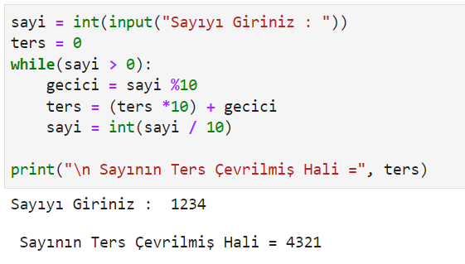
Cevap 4:

Slide 10
Soru 5:
1000’e kadar olan mükemmel sayıları yazdıran program kodunu yazınız.
Mükemmel sayı
6=1+2+3

Slide 11
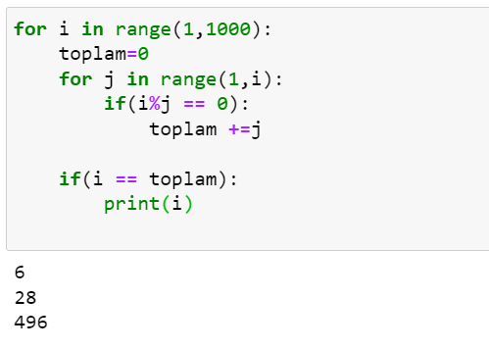
Cevap 5:

Slide 12
Soru 6:
Kullanıcı tarafından girilen 10 tane tam sayının en büyüğünü bulan ve en büyüğünün sırasını ekrana yazan python kodunu yazınız.

Slide 13
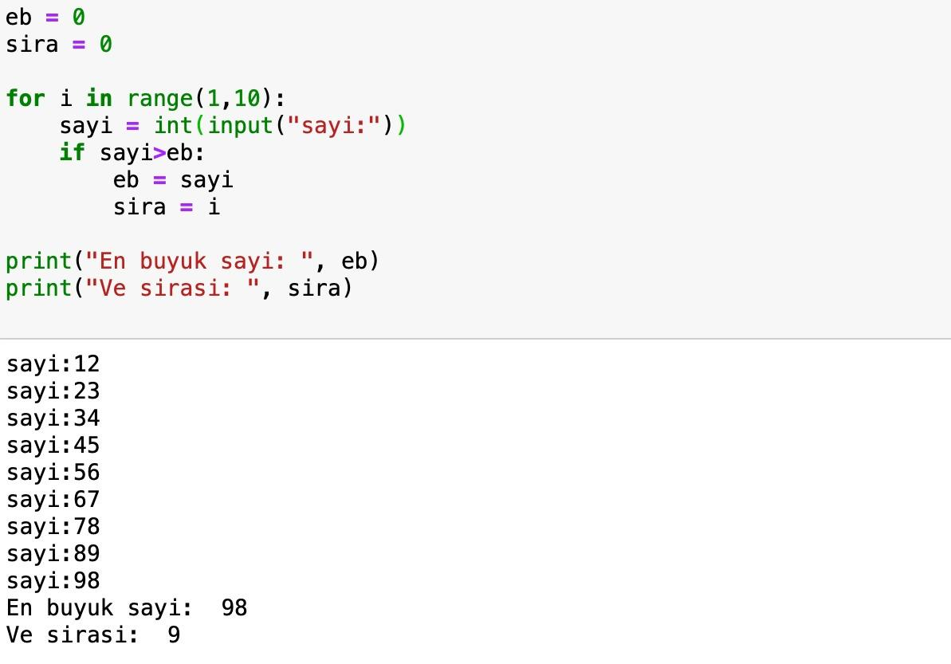
Cevap 6:

Slide 14
Soru 7:
1 ile 100 arasında sayı tahmin eden bir oyun programı yazınız.
Sayıyı random atayabilirsiniz.

Slide 15
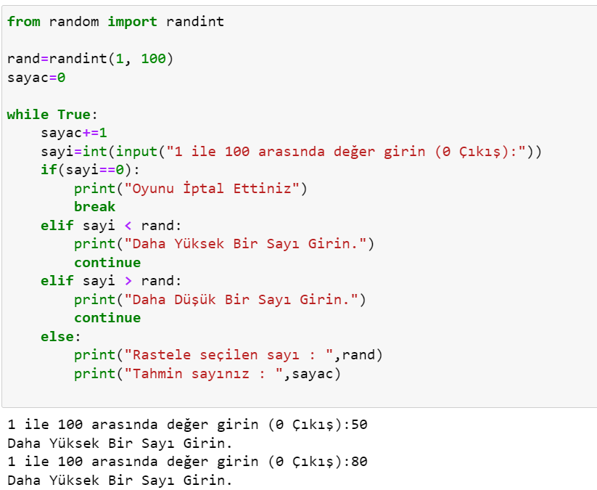
Cevap 7:

Slide 16
Soru 8:
Decimal sayıyı(10’luk sistem) binary sayıya(2’lik sistem) dönüştüren program kodunuz yazınız.

Slide 17
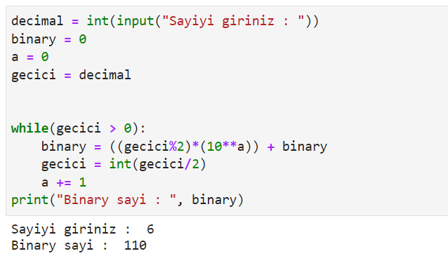
Cevap 8:

